Slide 1
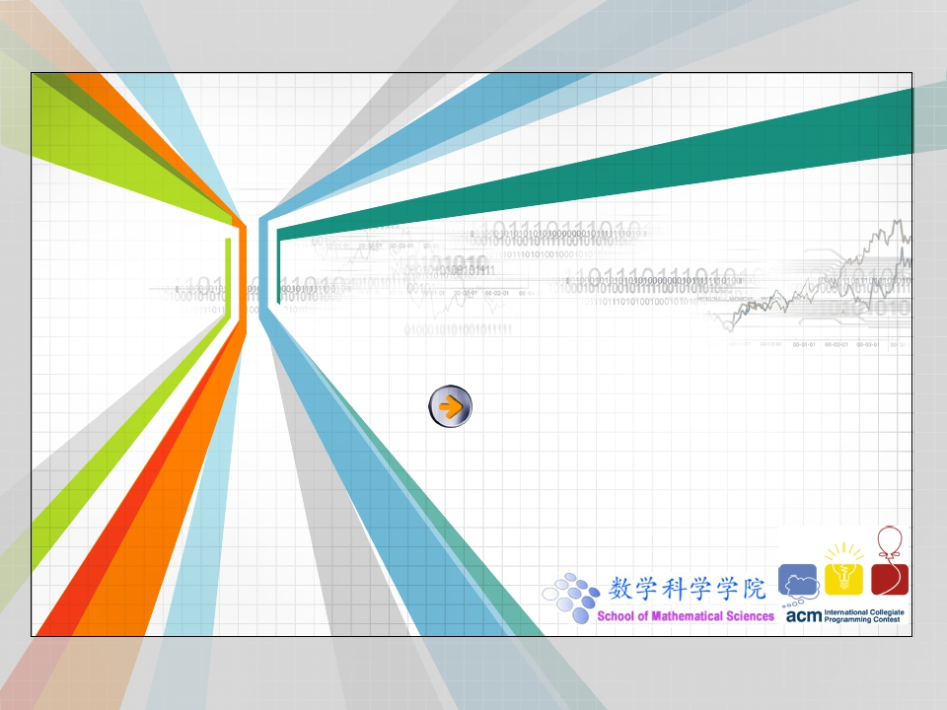
1
字符串&搜索
Mstdream

Slide 2




2
本次讲座内容
•
•
•
DEFGNOPQ题
以及一些相关的补充知识点
相关知识点不一定和字符串、搜索有关
我会按照难度排序来讲
Notes:
qnpdeofg

Slide 3
2
Q题 31 / 104
•指定某一棋子位置的N皇后问题
•送分题
•大家学过图论吧
•图论里面学过dfs吧

Slide 4
2
Q题
•搜索算法的经典问题
•最简单的想法是采用二维数组模拟棋盘，
但是这样并不利于判断其合法性。
•可以考虑开设两个一维数组，A的下标代表行
号，对应数值代表列号，B的下标代表列号，
对应数值代表该列是否被占据。
•行的唯一性由搜索顺序来保证，列由B数组
来确定，而判断是否在同一斜线的方法是行
列之差是否相等。
Notes:
搜索算法的经典问题，最简单的想法是采用二维数组模拟棋盘，但是这样并不利于判断其合法性。可以考虑开设两个一维数组，A的下标代表行号，对应数值代表列号，B的下标代表列号，对应数值代表该列是否被占据。行的唯一性由搜索顺序来保证，列由B数组来确定，而判断是否在同一斜线的方法是行列之差是否相等。

Slide 5
2
Q题
•其实做法很多啦，不用局限于这一种做法
•个人认为xjb做也能过

Slide 6
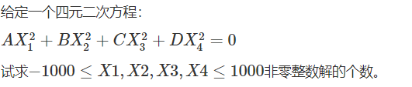
2
N题 45 / 77
•
•搜索算法的经典问题
•meet-in-mid
•就像说的那样“在中间见面”。
•这种搜索的方式就像搜索一半一样，
首先只考虑搜索X1和X2

Slide 7
2
N题
•把X1,X2的答案存下来（存在一个2000*2000
的数组里面），然后排序
•排序后，我们就可以二分查找这个数组里
面有多个数x了
•我们考虑变换这个式子
•AX_1^2+BX_2^2=-(CX_3^2+DX_4^2)
•左边式子的答案我们已经存下来了，接下来算右边的

Slide 8
2
N题
•右边答案算出来过后，我们直接在左边数组
里面二分有多少个一样的数值，答案加上
这个数值就ok了
•时间复杂度2000^2log2000
•请大家牢记，这是一个非常重要的思想！！

Slide 9
2
P题 18 / 128
•求K短路
•没了，讲啥啊，裸题。
•g(n)表示起始节点到达该节点的实际路径长度，h(n)表示该节点到达目标节点的最短路径长度，二者之和即为该状态的估价。
•首先求出终点的单源最短路(这里要使用反向图)，
然后由起点出发，以f(n)的大小决定搜索方向，
若到达终点的次数达到要求则输出当前的f(n)，
否则输出-1。

Slide 10

2
D题 16 / 109
•
•题面有点小饶，看懂了就好
•这道题来自最近一场cf的div1D题（的削弱版）
•你们过了的方法都是过不了cf的
•说是削弱版，其实只是放宽了点时限，
范围并没有缩小

Slide 11
2
D题
•cf的正解不讲了（AC自动机）
•万物皆可hash
•这里说一下hash的做法
•考虑相同长度的询问，我们把原串中所有和这个长度相同的串的hash求出来比较，得到匹配位置，直接暴力算答案
•不同长度只能分开做了

Slide 12
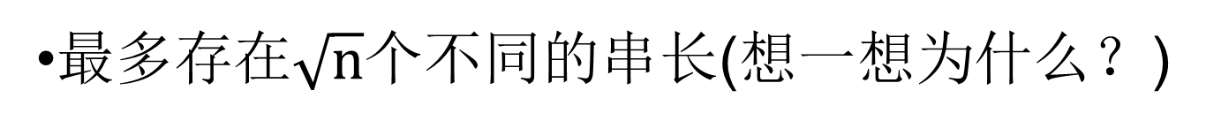
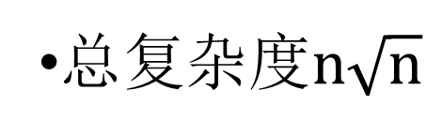
2
D题
•关于复杂度
•对于一个串长，我们O(n)求出他的所有这个长度的hash值(C题)
•对于不同的串长，只能暴力
•最多存在$\sqrt{n}个$不同的串长(想一想为什么？)
•总复杂度$n\sqrt{n}$

Slide 13
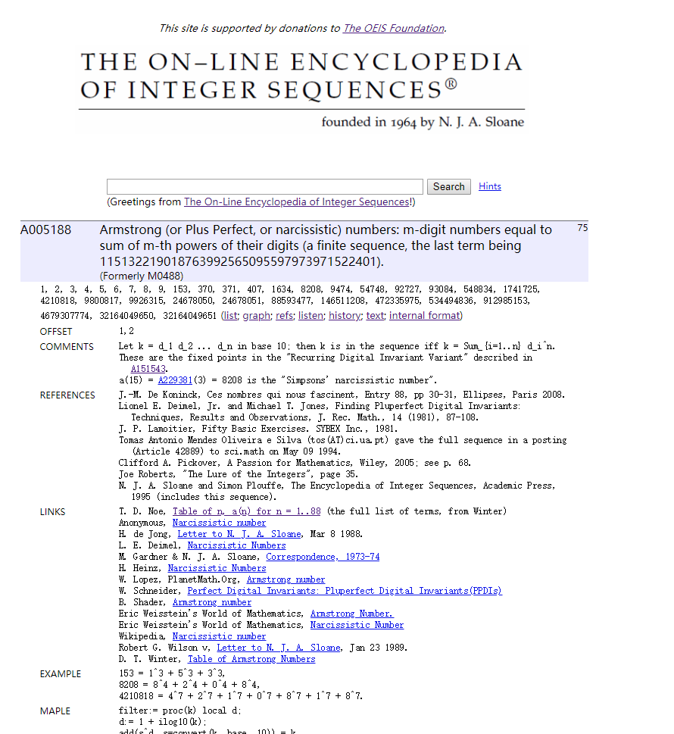

2
E题 33 / 72
•神秘链接？我不会用诶！

Slide 14
2
E题
•大家记住oeis这个网站，以后做题有用！
•我们说正式的:怎么搜索啊
•暴力枚举1e19所有数？190000年！
•考虑一下有什么信息是重复的
•假设两个数是157和751,我们发现他们数字和数字个数相同，进而他们的自幂加起来相同
•进而我们可以只枚举每种数出现了多少次，然后算出自幂和，如果自幂和的每种数字出现次数和枚举的一样，这就是一个答案

Slide 15
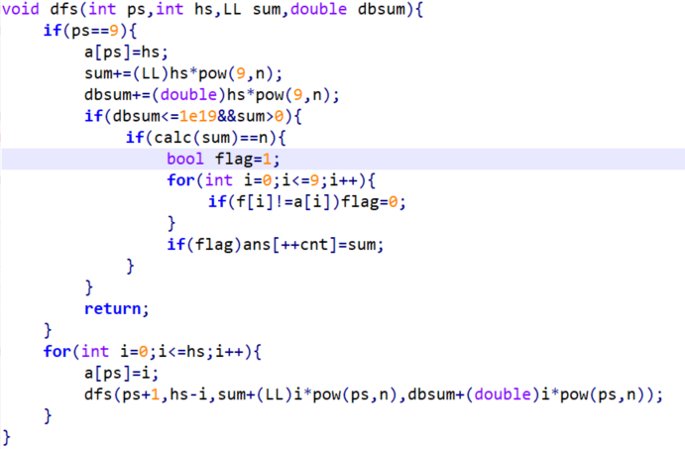
2
E题
•那就可以直接dfs了
•实现的时候，注意范围到了1e19,在爆longlong的边缘试探
•考虑再用double记录一下和，每次先判double的那个值有没有爆掉，如果爆了就return。当然也可以不用这么写。

Slide 16
2
E题
•北航c语言上机题
•无OI/ACM基础，1500人AC了100个人

Slide 17
2
警告
•接下来就是神仙打架的题了
•希望大家听了能够写出来

Slide 18
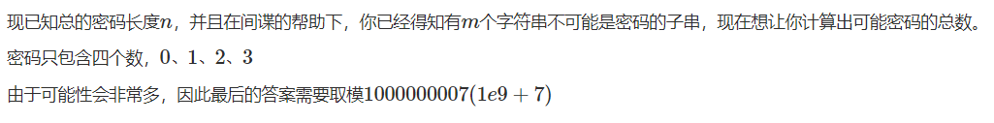

2
O题 5 / 25
•n很大，串很少，串长很小

Slide 19
2
O题
•经典AC自动机题
•数据范围很小，将所有串建成字典树后节点数不到100
•我们尝试一下构建矩阵
•M[i][j]表示矩阵的i行j列，这里代表当前串匹配到了自动机上第i个节点，加入下一个字符后在第j个节点，这样的字符有多少个

Slide 20
2
O题
•M[i][j]表示矩阵的i行j列，这里代表当前串匹配到了自动机上第i个节点，加入下一个字符后在第j个节点，这样的字符有多少个
•注意到依据题意，所有串的结束结束节点是不能到达的
•那么(M*M)[i][j]代表的含义的加入两个字符后i到j的方案数
•那么只用考虑M^n即可，初始值为根节点为1其他节点为0

Slide 21
2
O题
•M^n怎么求啊
•M^(2k)=M^k*M*k
•M^(2k+1)=M^k*M*k*M
•每次次幂缩小一半，可以在log(n)的时间内求出M^n
•总时间复杂度：100^3*logN

Slide 22
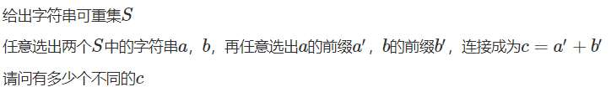
2
F题 4 / 14
•原题，AC自动机，防AK用的
•印象比较深就直接拿来用了

Slide 23
2
F题
•考虑枚举所有的c
•c在自动机上匹配路径是一定的
•c在自动机上的第一次失配很关键，代表的是在这个地方必须分割成两个串
•我们观察发现，后面可以失配，但是失配后必须留下a’的长度，这正是第一次失配的节点长度

Slide 24
2
F题
•将集合中所有字符串组建成一个AC自动机，注意到每个字符串在AC自动机上匹配的路径都是唯一的。
•dp[i][j][k]表示当前长度为i的字符串，匹配到j这个状态，第一次在k处失配。然后枚举下一个字符是什么，在AC自动机上转移即可。
•串长是无用的，只需要记录失配后匹配了多长即可。

Slide 25
2
F题
•设计状态f[i][j]表示第一次失配后匹配了i个字符，然后匹配到了j状态，类似上述转移即可。
•注意边界情况

Slide 26
2
F题
•乐爷强啊
•不考虑重复，一共有tot*tot个串，tot为字典树中节点的个数
•考虑重复的，如果我们枚举b’，会有这个前缀的fail子树中的重复个数
•统计每个节点，就把他和他的fail扒出来。如果fail指向0就代表没有重复，否则就是他和他的fail一直同时往上跳，跳到fail为0的时候当前节点的fail子树大小就是重复的个数

Slide 27
2
G题 3 / 42
•带通配符的字符串匹配问题
•暴力乱搞水过去肯定是不可能的，但是有一位同学利用qscoj的bitset跑的块N^2/32水掉了
•kmp也是不可能过的，相信尝试过的同学都发现了问题所在，这里就不提为什么错了

Slide 28
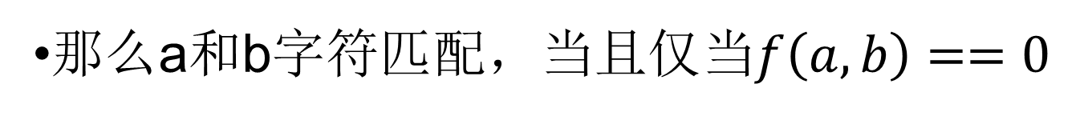
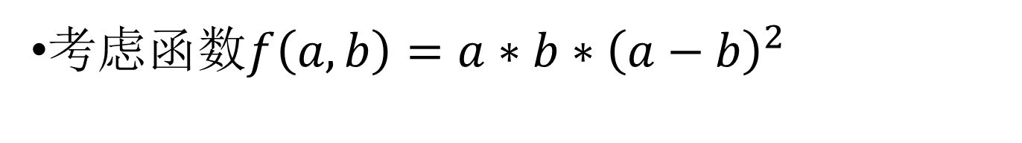
2
G题
•考虑函数$f\left(a,b\right)=a∗b∗{\left(a−b\right)}^{2}$
•其中ab为a~z的字符，设a为1,b为2…z为26设？为0
•那么a和b字符匹配，当且仅当$f\left(a,b\right)==0$
•注意到这个函数有个性质，如果ab不匹配的话函数f会大于0

Slide 29
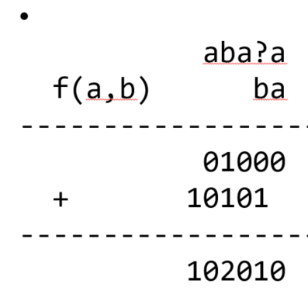
2
G题
•考虑一下’匹配’这一算法的另外一种形式

Slide 30
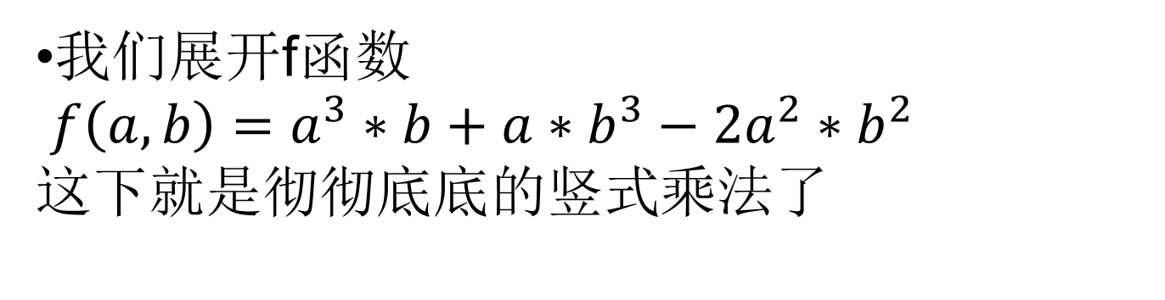
2
G题
•这个好像竖式乘法诶！
•如果一列加起来等于0，说明这个地方匹配上了
•我们展开f函数
$f\left(a,b\right)=a^{3}∗b+a∗b^{3}−2a^{2}∗b^{2}$
这下就是彻彻底底的竖式乘法了

Slide 31
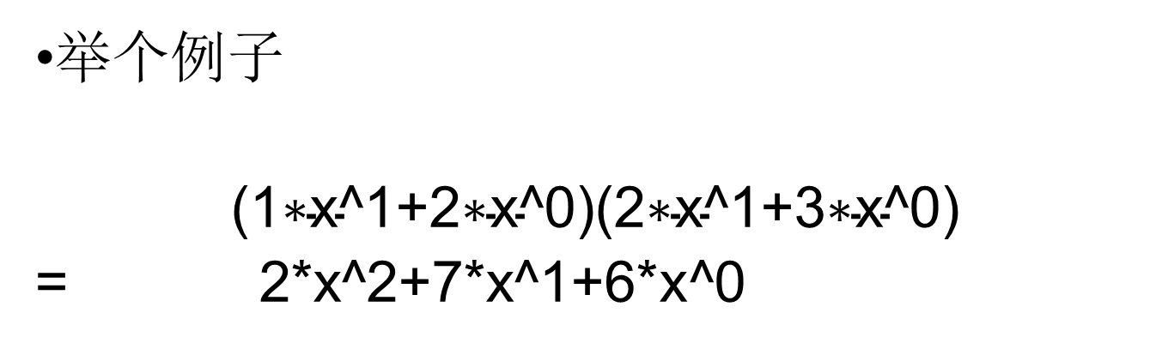
2
G题
•现在问题变为如何快速求两个数的竖式乘法
•我们发现，求两个数的乘积和求两个多项式的乘积是一回事
•举个例子
$$\text{(1∗}\text{x}\text{^1}\text{+2∗}\text{x}\text{^0)(2∗}\text{x}\text{^1+3∗}\text{x}\text{^0)}$$
= 2*x^2+7*x^1+6*x^0
•问题转为两个多项式求积

Slide 32
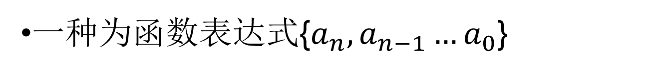
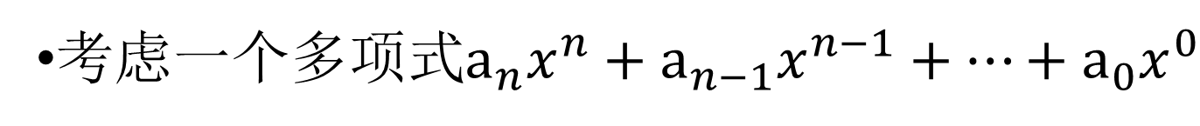
2
G题
•考虑一个多项式${a_{n}x}^{n}+{a_{n−1}x}^{n−1}+…+{a_{0}x}^{0}$
•一种为函数表达式{$a_{n},a_{n−1}…a_{0}$}
•另一种为点值表达式{(x1,y1),(x2,y2)……(xn,yn)}（x取值互不一样）
•两个函数f(x),g(x)相乘，h(x)=f(x)g(x)对于每个确定的x都是确定的！

Slide 33
2
G题
•如果我们能在多项式的两种表达方式中互相转化的话，我们就可以快速求出两个多项式的乘积了
•这里要提到一个新的算法：快速傅里叶变换，今天只能大致说一下这个算法，具体实现还请下来仔细看！

Slide 34
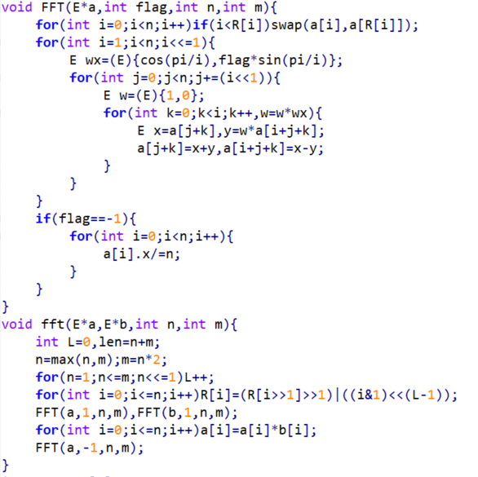
2
G题
•fft主代码
•E为虚数类，建议手写
•fft常数巨大
•时间复杂度NlogN
•理解不了没关系，我们会抄板就行
•我会给出高精度乘法的代码

Slide 35
2
结语
•字符串&搜索的题就完了
•是不是很简单呢
•请大家注意，这次专题没有讲到后缀三姐妹：后缀数组，后缀自动机，后缀树。尤其是后缀数组和后缀自动机，在ACM中占比很大！！
•不过不建议现在学，以后遇到了慢慢在学也是可以的

